Slide 1
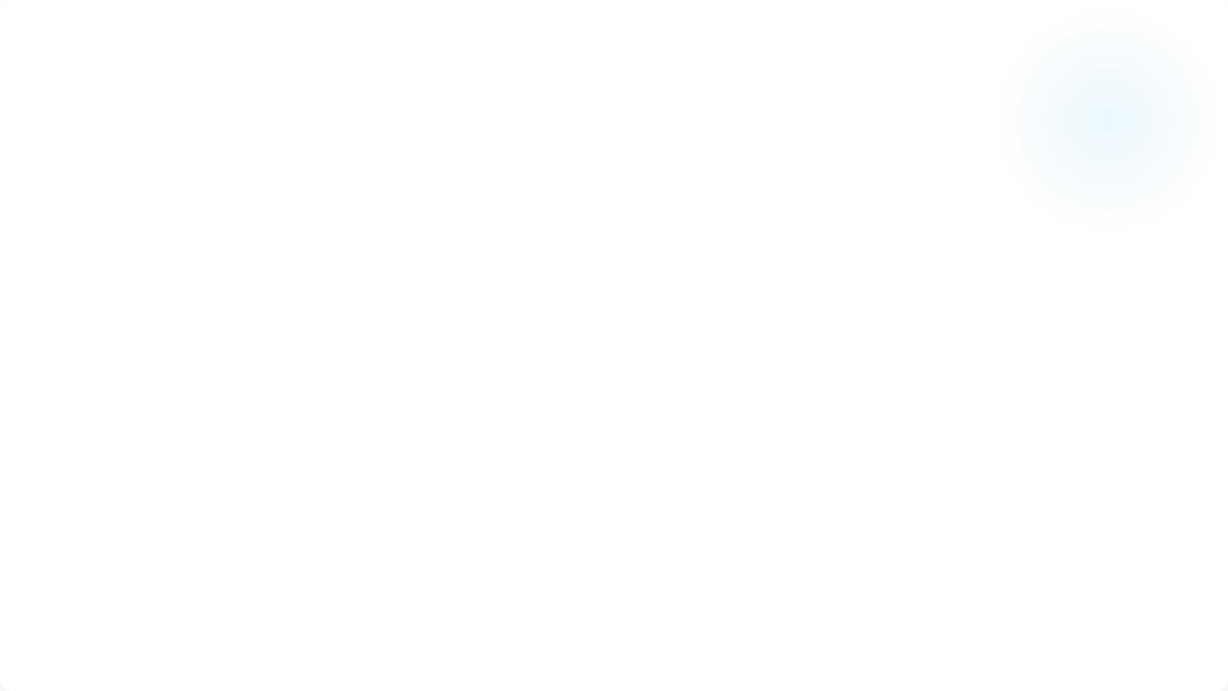
Villamos alapismeretek | 9. évfolyam (20. hét)
Mitől lesz erősebb egy elektromágnes?
Tekercs, vasmag és gerjesztés a gyakorlatban
IAP Útravaló: „A mérés megmutatja, a kísérlet megtanítja.”

Slide 2
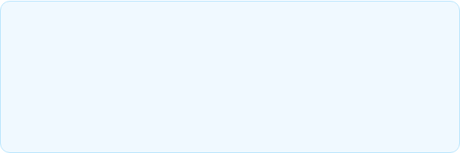
A szakma úttörői: André-Marie Ampère
André-Marie Ampère (1775–1836): Ørsted felfedezésére építve írta le az áram és a mágneses tér kapcsolatát.
Munkássága megalapozta az elektromágnesesség tudományát.
IAP gondolat
Az áramerősség SI mértékegysége (amper, A) az ő nevét őrzi.
„A jó kérdés gyakran többet ér, mint egy gyors válasz.”

Slide 3
A hét célja és tanulási kimenetei
Felsorolni az elektromágnes erősségét befolyásoló tényezőket.
A hét legfőbb célkitűzése:
Megmagyarázni a menetszám szerepét.
A tanuló vizsgálja meg, milyen tényezők befolyásolják az elektromágnes erejét, és kísérletekkel bizonyítsa az összefüggéseket a gyakorlatban.
Felismerni a vasmag jelentőségét.
Kísérleteket végezni biztonságosan.

Slide 4
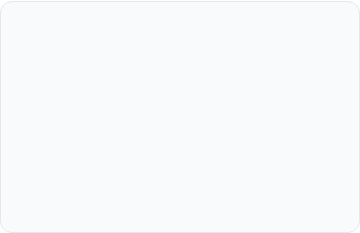
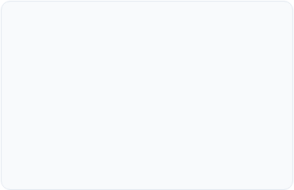
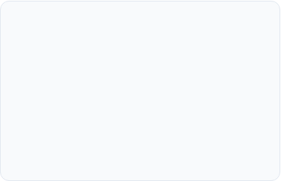



Heti óravázlat (3 tanóra)
1. Tanóra
2. Tanóra
3. Tanóra
A menetszám hatásának vizsgálata: 20, 40 és 80 menetes tekercsek összehasonlítása és mérése.
A vasmag szerepe: elektromágnes vasmaggal és vasmag nélkül, mérések és hatások elemzése.
Saját elektromágnes tervezése, mérése és bemutatása csoportmunkában (bajnokság).

Slide 5
Szakmai szókincs: Alapfogalmak
Fogalom | Jelentése / Magyarázata
Menetszám | A tekercs huzalmeneteinek száma.
Gerjesztés | Az elektromágnes működéséhez szükséges áram és menetszám szorzata.
Vasmag | A mágneses tér erősítésére szolgáló ferromágneses anyag.

Slide 6
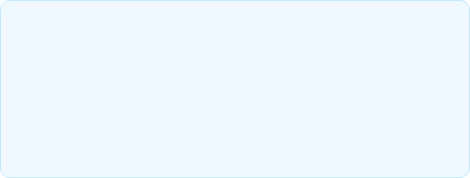

Valós élet és technológiai alkalmazások
Autóbontók darui: Ugyanazon az elven működnek, mint az órán elkészített elektromágnes, csak sokkal nagyobb teljesítménnyel.
Ipari kapcsolat
MRI-berendezések: Rendkívül erős elektromágneseket használnak az emberi test részletes vizsgálatához.
Az ipari relék és mágneskapcsolók tervezésénél pontosan ugyanezeket a szempontokat veszik figyelembe.

Slide 7

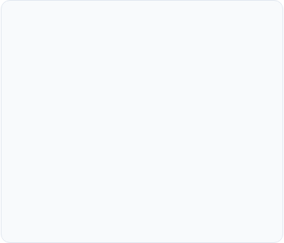
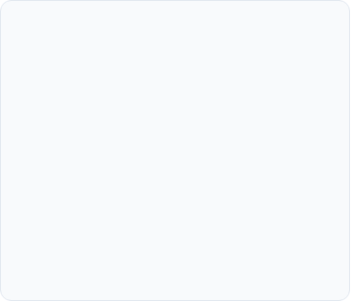



Tipikus tévhitek a mágnesességről
1. Tévhit
2. Tévhit
3. Tévhit
„Csak a menetszám számít az erősségnél.” Valóság: A gerjesztési áram és a vasmag minősége ugyanolyan fontos tényező.
„Minél nagyobb a feszültség, annál jobb.” Valóság: A túlzott áram felmelegíti a tekercset, és zárlatot okozhat.
„Bármilyen fém alkalmas vasmagnak.” Valóság: Csak a ferromágneses anyagok (pl. lágyvas) erősítik hatékonyan a teret.

Slide 8
A mester tanácsa
SZAKMAI SZEMLÉLET
„A jó szakember nem találgat. Kipróbálja, megméri és levonja a következtetést.”
A kísérlet során pontos mérési adatokra és fegyelmezett munkára van szükség!

Slide 9
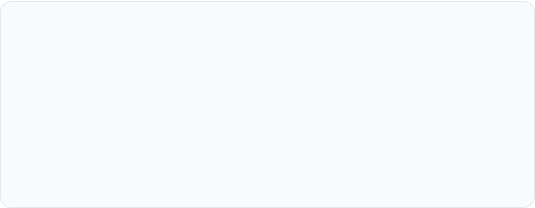
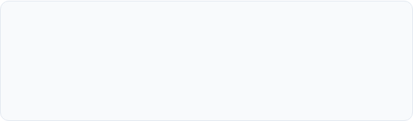
Mini projekt: Elektromágnes-bajnokság
A hét záró gondolata
Csapatmunka és kihívás
„A fejlődés ott kezdődik, ahol a kíváncsiság találkozik a kísérletezéssel.” Következő hét (21. hét): Hogyan kapcsol egy relé? – Az elektromágnes első ipari alkalmazása.
Feladat: A csapatok megtervezik, elkészítik és dokumentálják a saját elektromágnesüket, majd összehasonlítják a teljesítményüket (gemkapcsok emelése).

